Slide 1


ỦY BAN NHÂN DÂN QUẬN LONG BIÊN
TRƯỜNG TIỂU HỌC ĐÔ THỊ VIỆT HƯNG
BÀI GIẢNG ĐIỆN TỬ
KHỐI 3
MÔN: TNXH

Slide 2

TNXH 3
Chủ đề 4: Thực vật và động vật
Bài 12
Các bộ phận của động vật
và chức năng của chúng

Slide 3


Ấn để đến trang sách

Slide 4

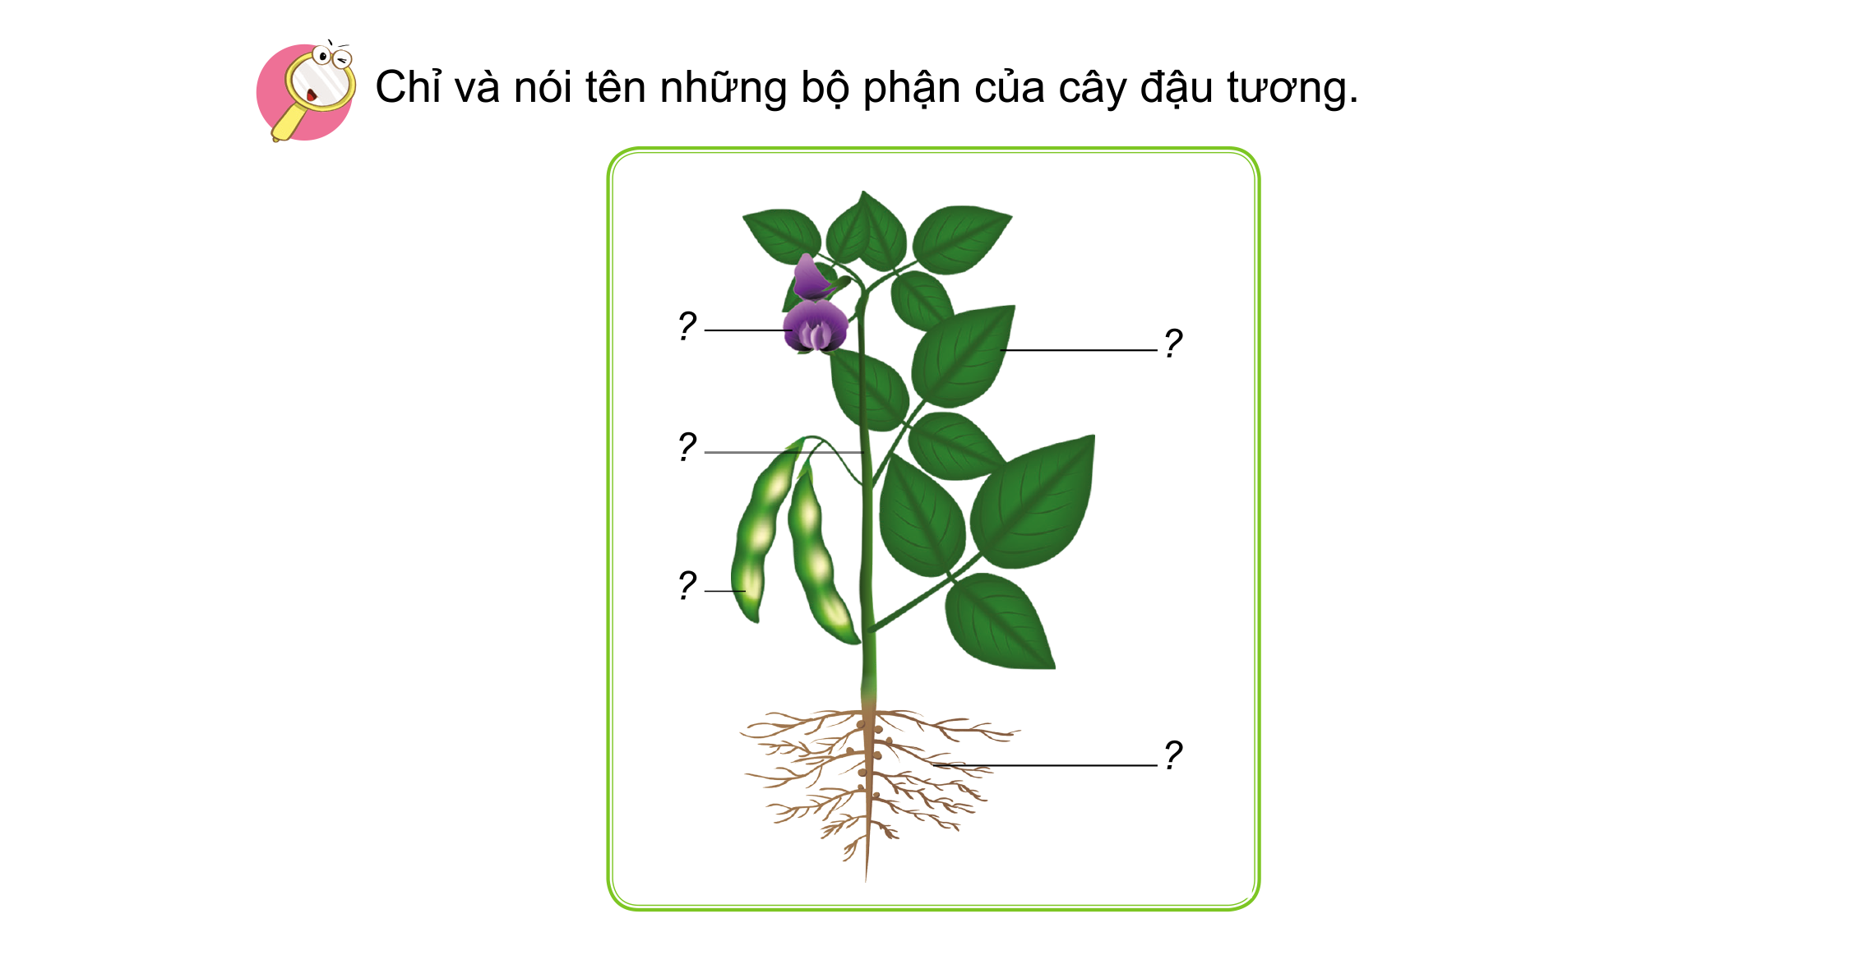
Hoa
Lá
Quan sát hình ảnh, chỉ và nói tên những bộ phận của cây đậu tương.
Thân
Quả
Rễ

Slide 5

Ấn để đến trang sách

Slide 6

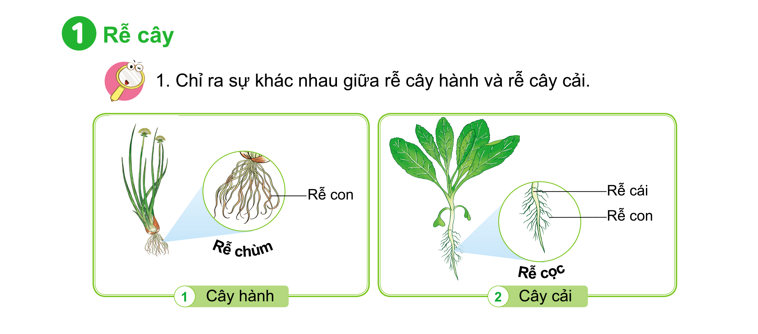
HĐ 1. Đặc điểm của rễ cây
Quan sát hình 1, 2 trong SGK trang 61 và chỉ ra điểm khác nhau giữa
rễ cây hành và rễ cây cải:

Slide 7
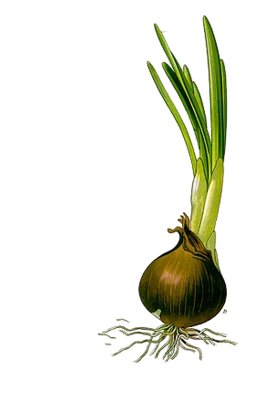
Đặc điểm rễ của cây hành lá
Rễ chùm
Không có rễ cái
Từ gốc mọc ra nhiều rễ con

Slide 8

Đặc điểm rễ của cây đậu tương
Rễ cọc
Có rễ cái
(rễ chính)
Từ rễ cái mọc ra rễ con

Slide 9
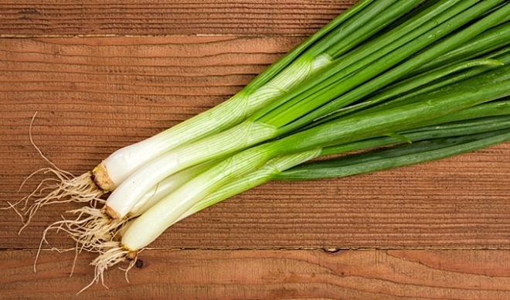
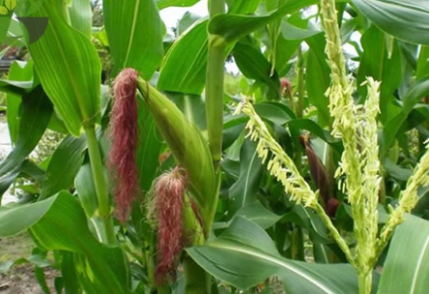
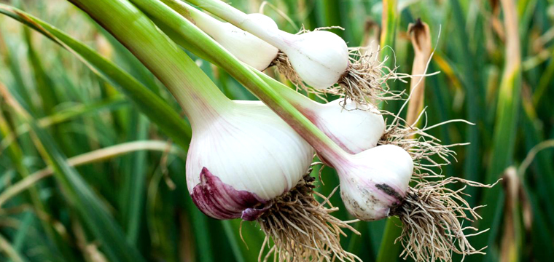
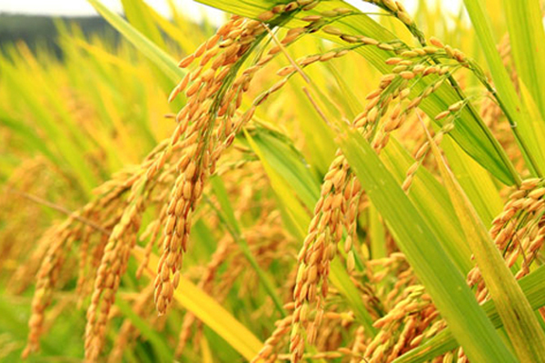
Một số loài cây có rễ chùm
Cây tỏi
Cây lúa
Cây ngô
Cây hành

Slide 10
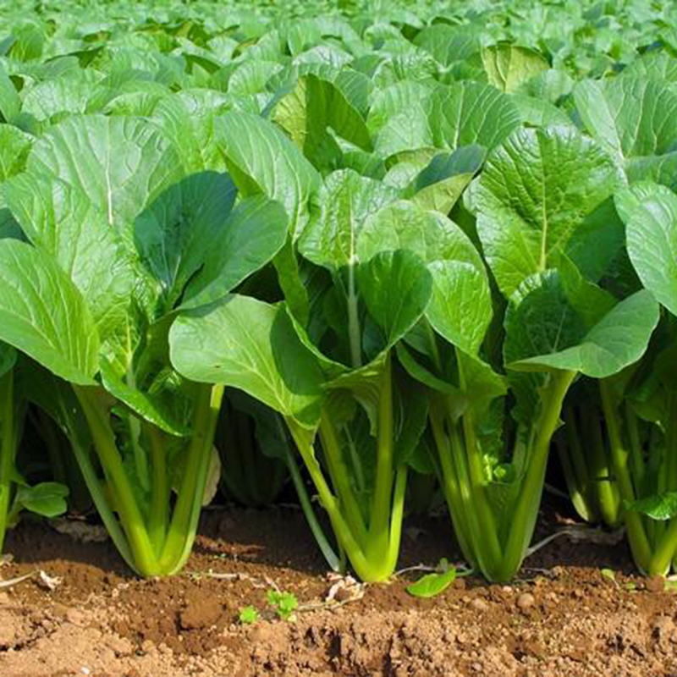
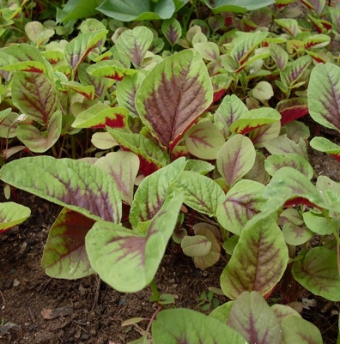
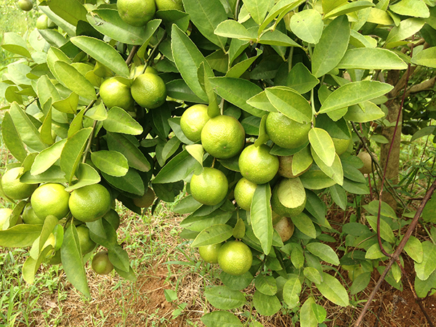
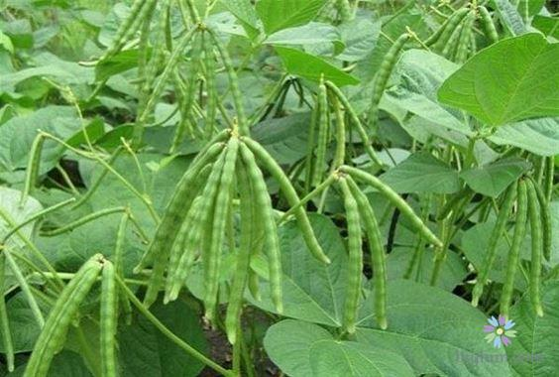
Một số loài cây có rễ cọc
Cây rau cải
Cây rau dền
Cây chanh
Cây đậu

Slide 11
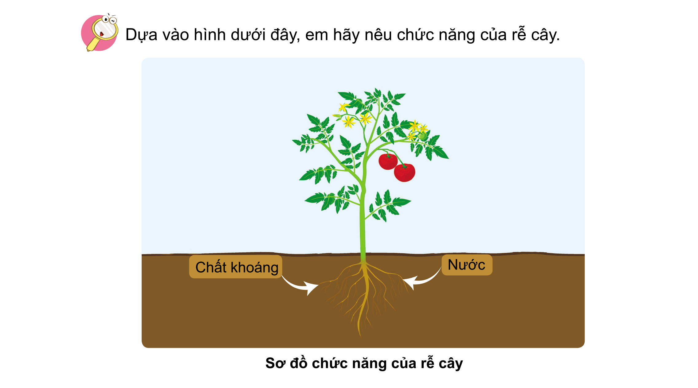
HĐ 2. Chức năng của rễ cây
Làm việc nhóm đôi:
Quan sát hình cây cà chua ở trang 63 SGK, trả lời câu hỏi:
Rễ cây có chức năng gì?

Slide 12
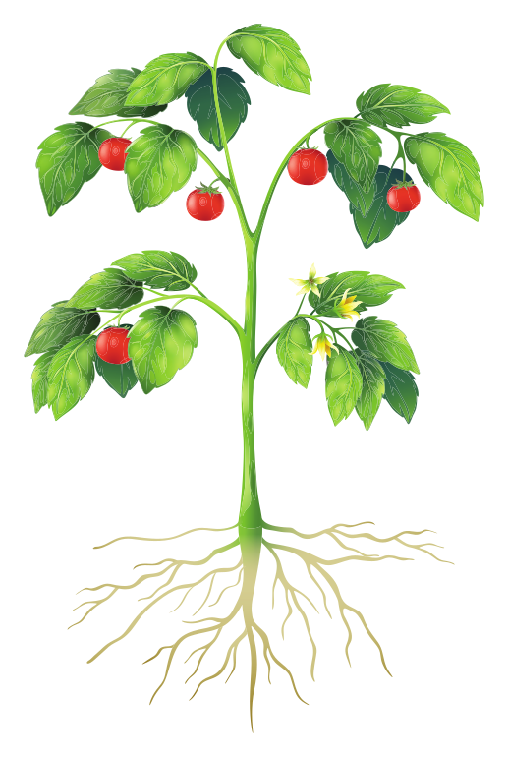
HĐ 2. Chức năng của rễ cây
Ngoài ra rễ cây còn giúp cho cây đứng vững.
Hút nước
Hút khoáng chất

Slide 13
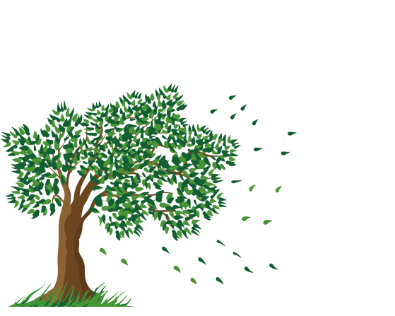

HĐ 2. Chức năng của rễ cây
Cây muốn đứng vững, không bị gió cuốn đi cần có rễ ngắn hay dài?

Slide 14

HĐ 2. Chức năng của rễ cây
Rễ cây hút nước và khoáng chất để nuôi cây
Rễ cây giúp cây có thể đứng vững, bám chặt vào đất

Slide 15

Có hai loại rễ chính là rễ chùm và rễ cọc. Rễ chùm không có rễ cái, từ gốc thân mọc ra nhiều rễ con dài gần bằng nhau. Rễ cọc gồm một rễ cái to và dài, từ rễ cái mọc ra nhiều rễ con.

Slide 16
HĐ 3. Đặc điểm của thân cây
Làm việc nhóm:
Các em quan sát hình 1 – 8 trong SGK trang 64, 65, chỉ ra tên cây và đặc điểm của thân cây.

Slide 17



Cùng giúp ông chuẩn bị bữa tối nhé ^^

Slide 18


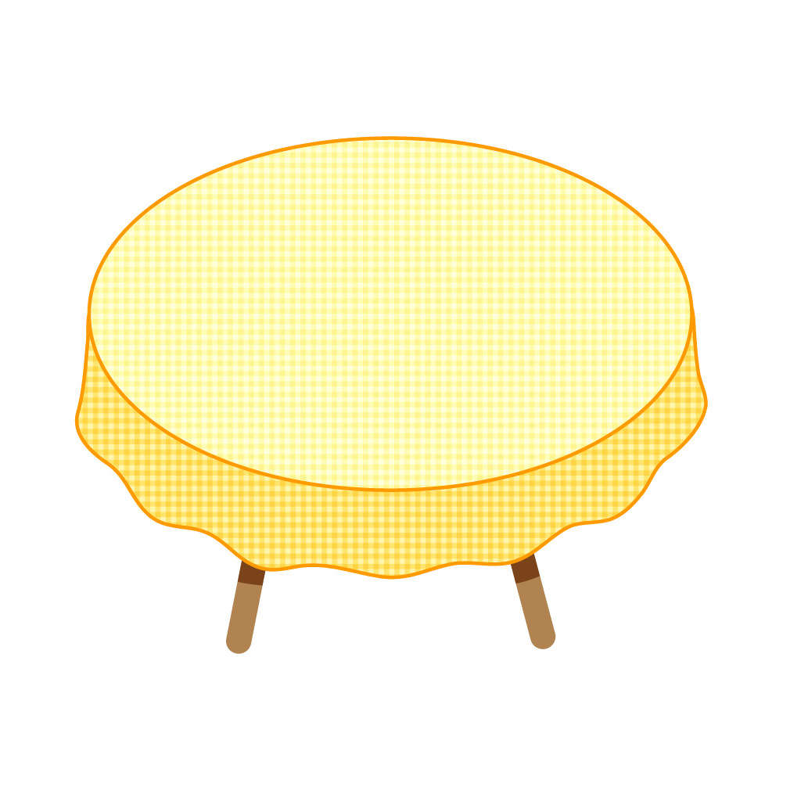
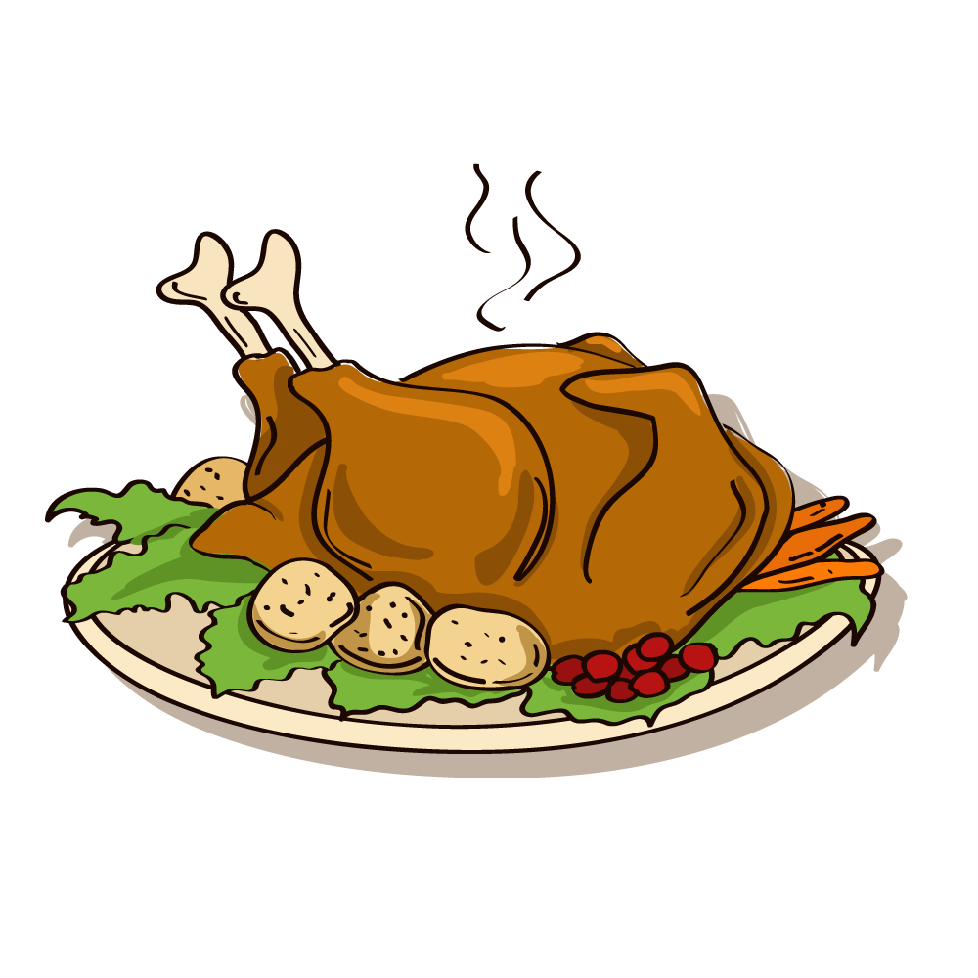
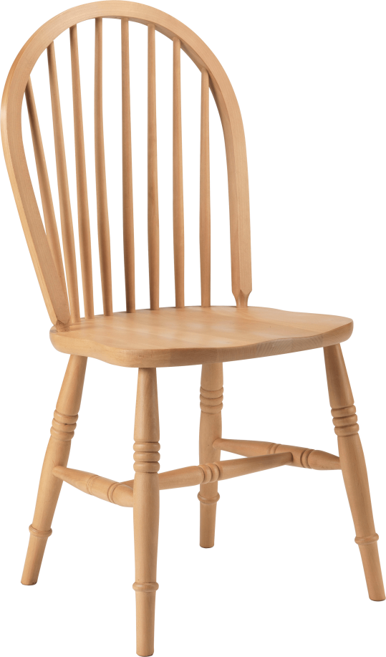
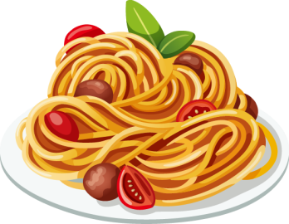

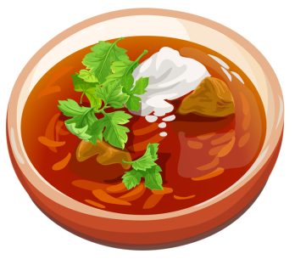
Notes:
Hướng dẫn: GV click vào hình đầu bếp để mở câu hỏi >> Sau khi HS đã trả lời đúng, GV click vào bàn ăn để hiện món ăn.
>> Khi hs trả lời hết 4 câu hỏi, quay về slide 20 và click vào hình mặt trời bên phải để sang slide 25 tiếp tục học

Slide 19
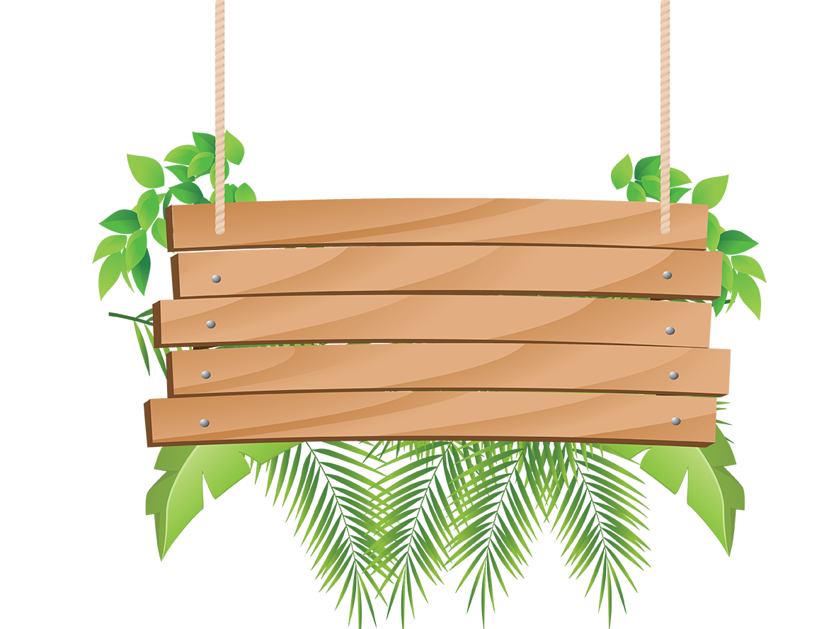
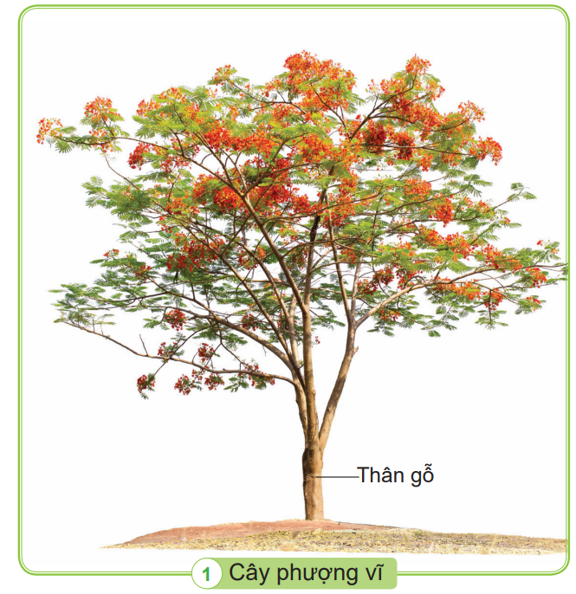







Cây trong hình thuộc loại thân gì ?̀
A
Cây thân leo
HẾT GIỜ
B
Cây thân thảo
C
Cây thân gỗ
D
Cây thân bò
Notes:
Hướng dẫn: GV click vào đồng hồ để bấm giờ >> Click vào chữ cái A, B, C, D để chọn đáp án đúng >> Click vào ngôi sao để trở về bàn ăn.

Slide 20
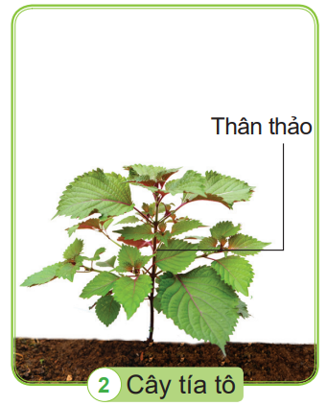
Cây trong hình thuộc loại thân gì ?̀
A
Cây thân leo
HẾT GIỜ
B
Cây thân thảo
C
Cây thân gỗ
D
Cây thân bò
Notes:
Hướng dẫn: GV click vào đồng hồ để bấm giờ >> Click vào chữ cái A, B, C, D để chọn đáp án đúng >> Click vào ngôi sao để trở về bàn ăn.

Slide 21
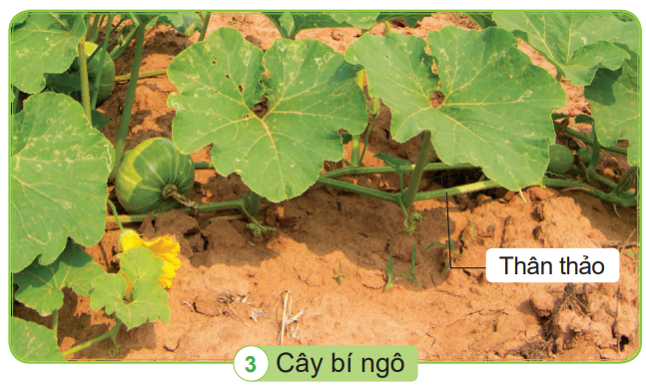
Cây trong hình thuộc loại thân gì ?̀
A
Cây thân leo
HẾT GIỜ
B
Cây thân thảo
C
Cây thân gỗ
D
Cây thân bò
Notes:
Hướng dẫn: GV click vào đồng hồ để bấm giờ >> Click vào chữ cái A, B, C, D để chọn đáp án đúng >> Click vào ngôi sao để trở về bàn ăn.

Slide 22
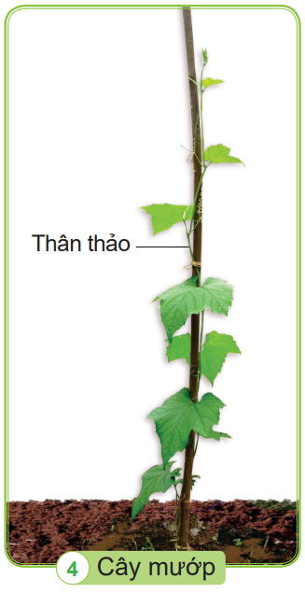
Cây trong hình thuộc loại thân gì ?̀
A
Cây thân leo
B
Cây thân thảo
HẾT GIỜ
C
Cây thân gỗ
D
Cây thân bò
Notes:
Hướng dẫn: GV click vào đồng hồ để bấm giờ >> Click vào chữ cái A, B, C, D để chọn đáp án đúng >> Click vào ngôi sao để trở về bàn ăn.

Slide 23
So sánh cây thân gỗ và cây thân thảo:
 | Thân gỗ | Thân thảo
Tên cây | Cây phượng vĩ, cây bằng lăng | Cây tía tô, cây bí ngô, cây mướp, cây dứa hấu, cây bí đao, cây hướng dương.
Nhận xét, so sánh | Thân cứng, thường cao, to | Thân mềm, yếu, thường nhỏ

Slide 24
So sánh cây thân đứng, thân bò và thân leo:
 | Thân đứng | Thân leo | Thân bò
Tên cây | Cây phượng vĩ, cấy tía tô, cây bằng lăng, cây hướng dương | Cây mướp, cây bí đao | Cây bí ngô, cây dưa hấu, cây khoai lang
Nhận xét, so sánh | Thân thẳng, mọc vươn lên cao | Thân mềm, yếu, phải bám vào vật khác hay cây khác để leo lên | Thân mềm, yếu, không vươn lên cao được mà mọc bò lan trên đất

Slide 25
Thân cây rất đa dạng.
Thân cây dạng gỗ, thân cây dạng thân thảo.
Ngoài ra còn có thân bò, thân leo và thân mọc thẳng đứng.

Slide 26
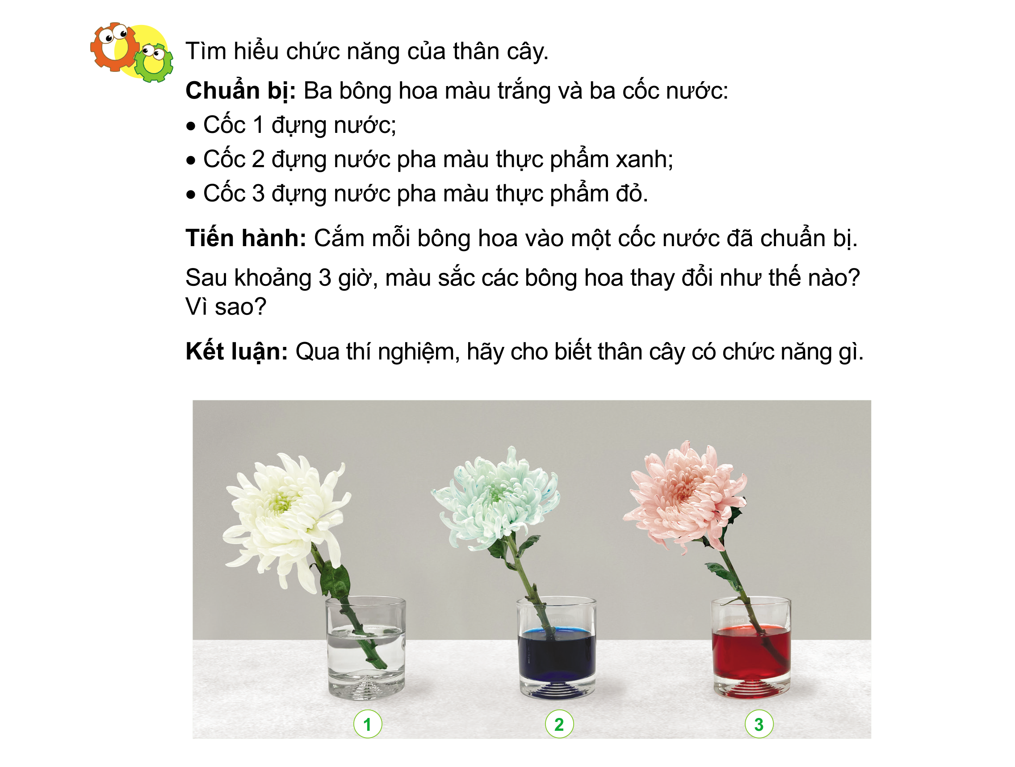
HĐ 5. Chức năng của thân cây
Làm việc nhóm: Các em chuẩn bị thực hiện thí nghiệm cắm cành hoa cúc trắng vào các dung dịch nước khác nhau.
Chuẩn bị: 3 bông hoa và 3 cốc nước:
Một cốc đựng nước trắng
Một cốc đựng màu thực phẩm màu xanh
Một cốc đựng màu thực phẩm màu đỏ

Slide 27
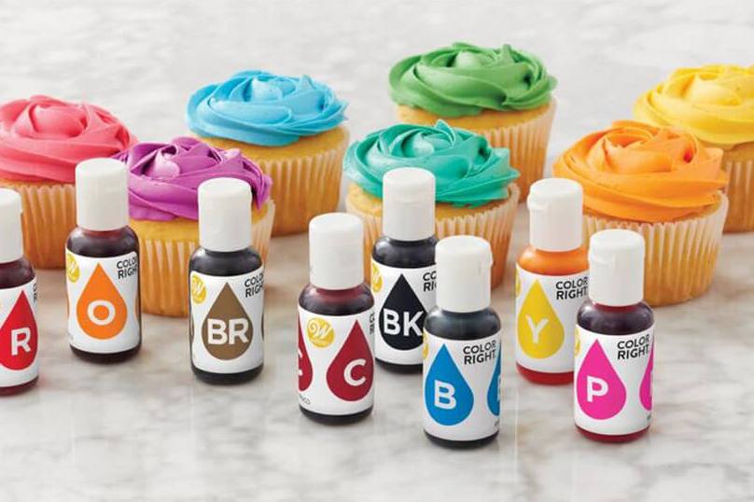
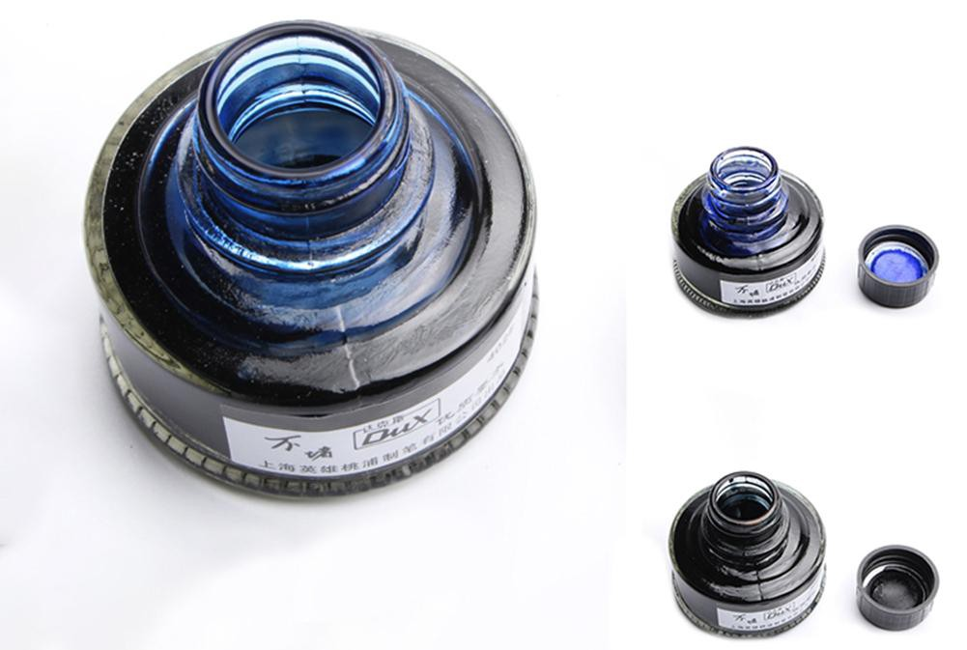
HĐ 5. Chức năng của thân cây
Lưu ý:
Không dùng mầu nước hay bột màu vì các chất màu này không tan trong nước, thân cây sẽ không vận chuyển được; nếu không có màu thực phẩm thì có thể dùng mực tím của HS, mực dấu màu xanh.

Slide 28

Ấn để xem video
HĐ 5. Chức năng của thân cây
Các bước tiến hành:
Cắm 3 bông hoa vào 3 cốc nước khác nhau
Quan sát hiện tượng xảy ra
3 giờ

Slide 29
Thân cây đã vận chuyển nước màu đến các cánh hoa nên cánh hoa chuyển màu
=>Thân cây đã vận chuyển nước và các chất "từ dưới lên trên."

Slide 30

Ngoài chức năng vận chuyển nước, chất khoáng từ dưới lên trên (từ rễ lên các bộ phận khác của cây), thân cây còn chuyển các chất dinh dưỡng theo chiều nào nữa?
Đọc mục “Em có biết?” và trả lời câu hỏi:

Slide 31
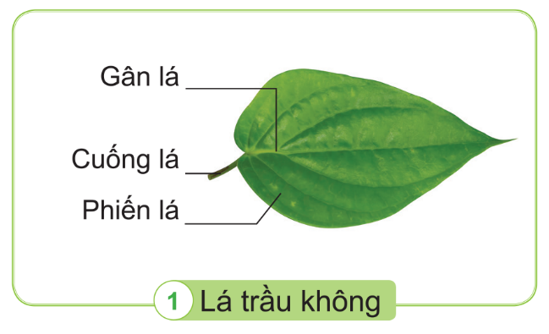
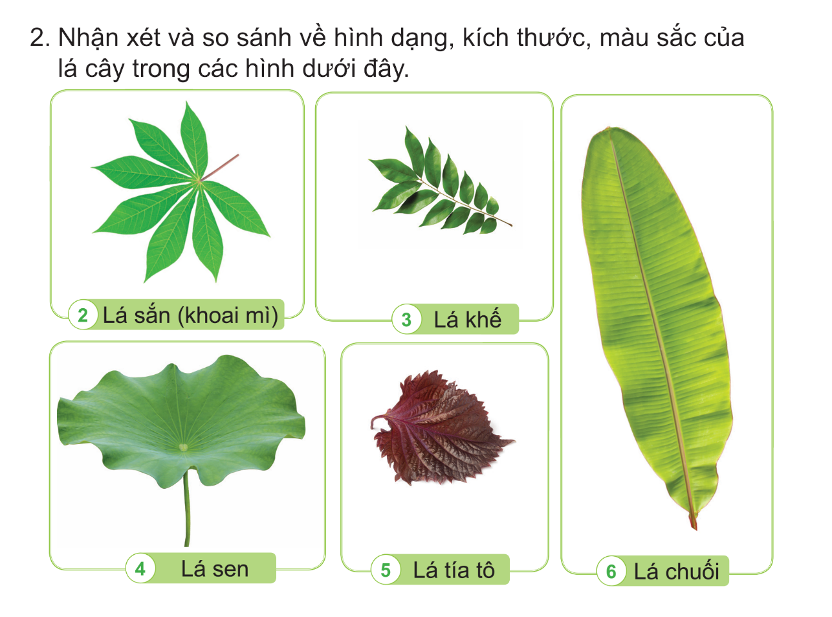
HĐ 5. Đặc điểm của lá cây
Thảo luận nhóm:
Quan sát hình 1-6 trong SGK trang 67:
Chỉ ra và nói các bộ phận của lá cây.
Nhận xét và so sánh về hình dạng, kích thước, màu sắc của lá cây.

Slide 32

HĐ 5. Đặc điểm của lá cây
Phiến lá
Các bộ phận chính của lá cây:
Cuống lá
Gân lá

Slide 33
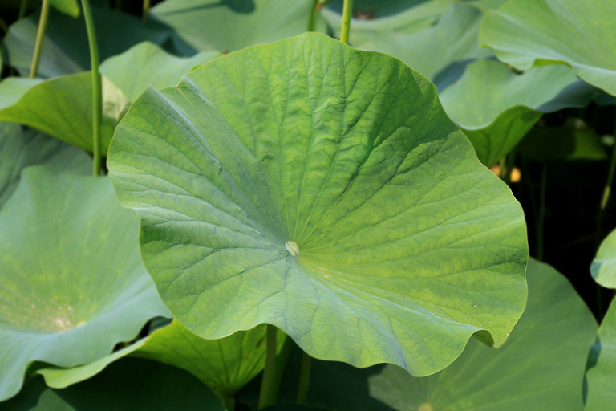
HĐ 5. Đặc điểm của lá cây
Đặc điểm của một số loại lá cây:
Hình dáng: hình tròn
Kích thước: phiến lá to
Màu sắc: màu xanh
Hình ảnh lá sen

Slide 34
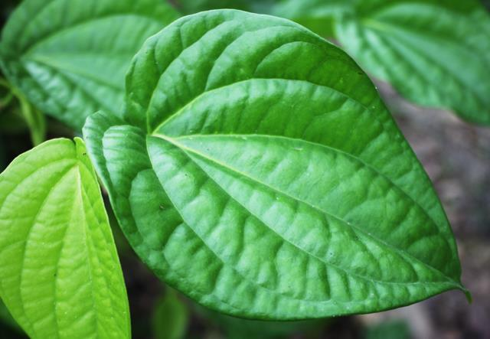
HĐ 5. Đặc điểm của lá cây
Đặc điểm của một số loại lá cây:
Hình dáng: hình tim
Kích thước: trung bình
Màu sắc: màu xanh
Hình ảnh lá trầu không

Slide 35
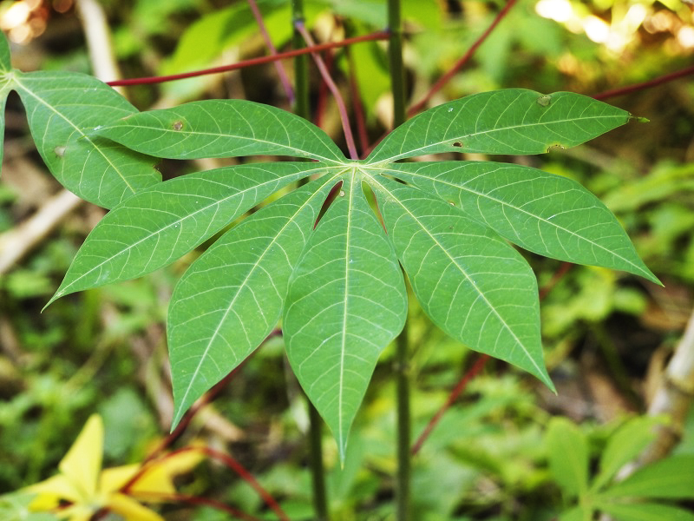
HĐ 5. Đặc điểm của lá cây
Đặc điểm của một số loại lá cây:
Hình dáng: lá xẻ nhiều thuỳ
Kích thước: trung bình
Màu sắc: màu xanh
Hình ảnh lá sắn

Slide 36

Em có nhận xét gì về hình dạng, kích thước, màu sắc của các lá cây trong hình?
HĐ 5. Đặc điểm của lá cây

Slide 37
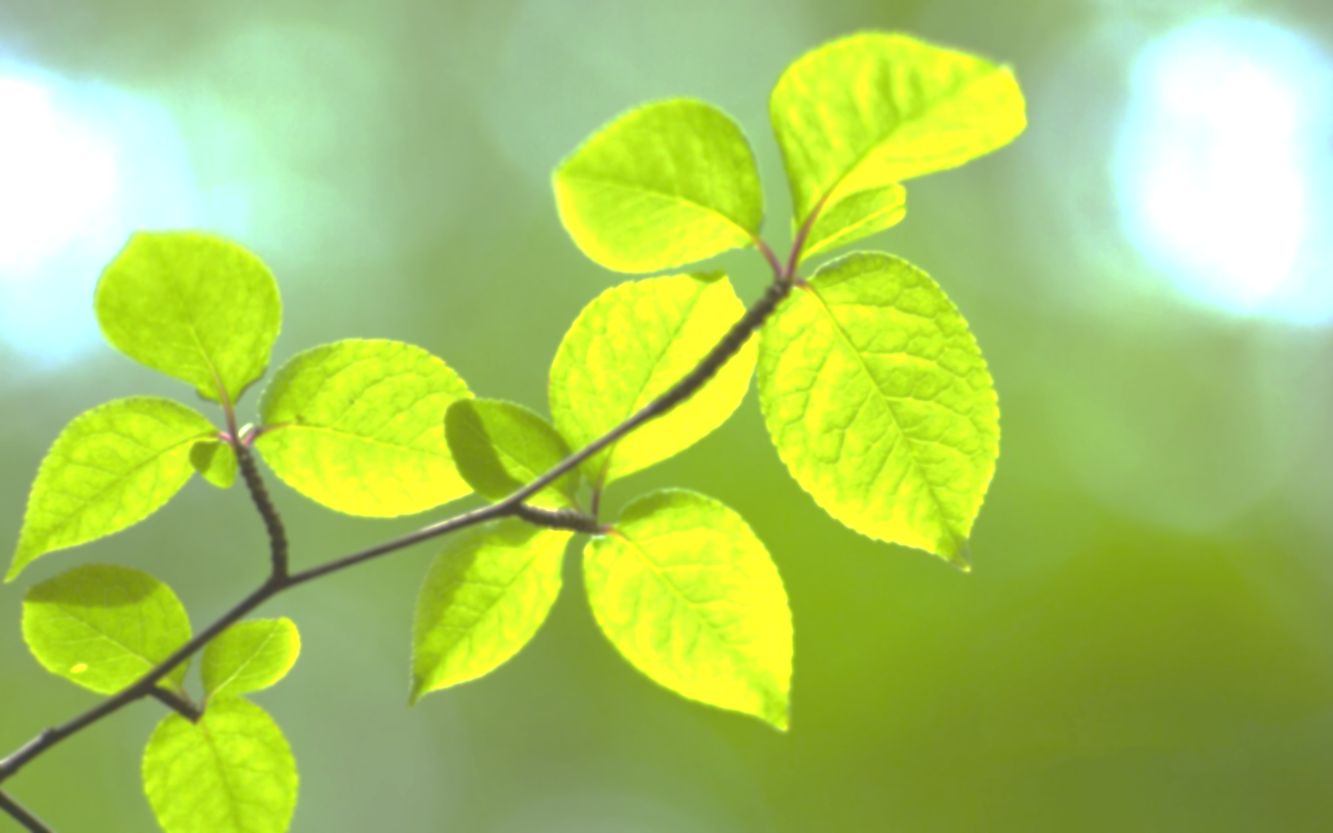
HĐ 5. Đặc điểm của lá cây
Lá cây thường có màu xanh lục. Mỗi chiếc lá thường có cuống lá, phiến lá; trên phiến lá có gân lá. Lá cây có hình dạng và kích thước khác nhau.

Slide 38

ĐỌC MỤC “EM CÓ BIẾT?”
Em có biết?
Màu xanh lục của lá cây là do chất diệp lục trong lá tạo nên.
Chất diệp lục giúp cây quang hợp.

Slide 39
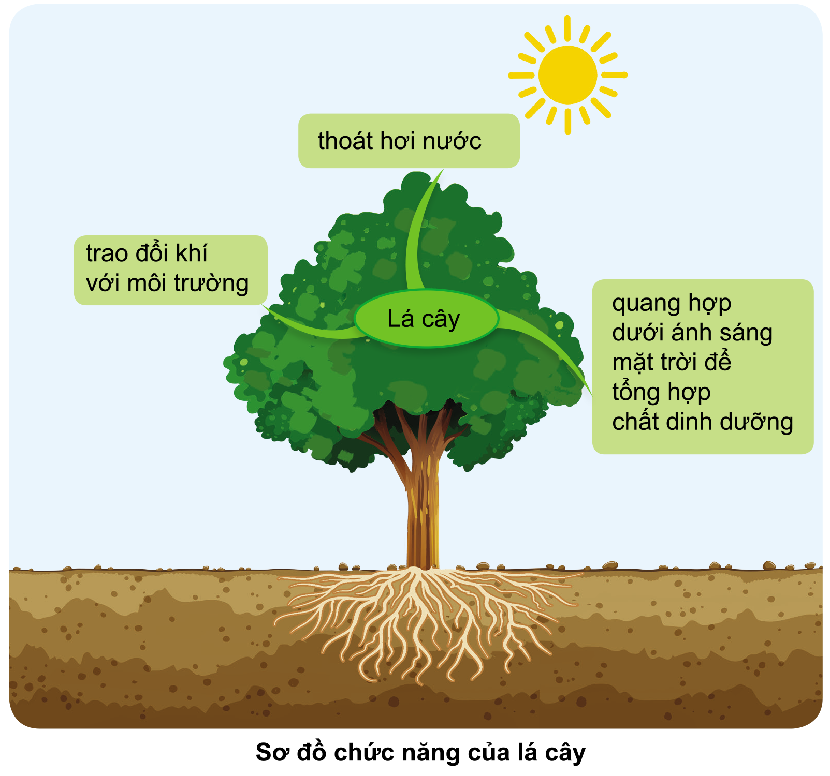
HĐ 6. Chức năng của lá cây
Thảo luận nhóm:
Quan sát hình, đọc mục “Em có biết?” ở trang 68 SGK và
trả lời câu hỏi:
"Nêu chức năng của lá cây."

Slide 40

HĐ 6. Chức năng của lá cây
Ánh sáng mặt trời
Khí các-bo-nic
Nước
Dinh dưỡng
để nuôi cây
Quá trình quang hợp

Slide 41
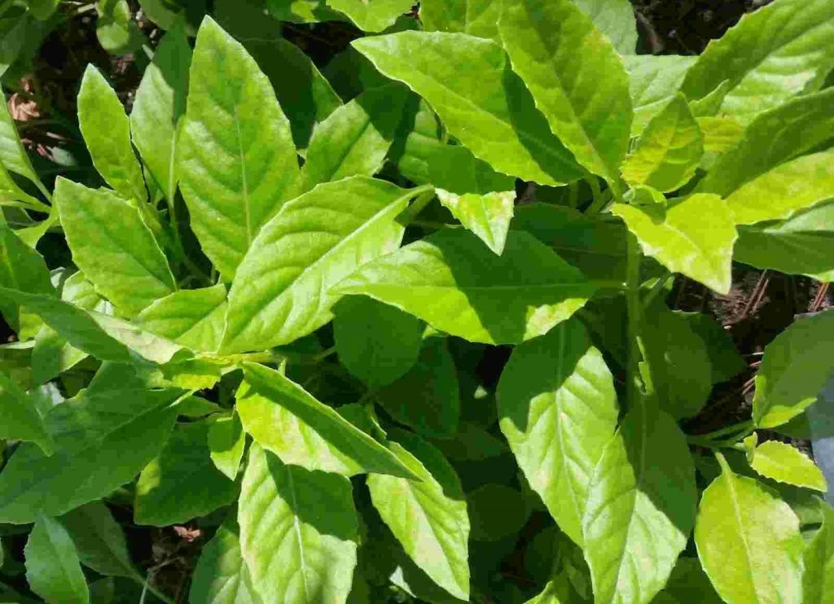
HĐ 6. Chức năng của lá cây
Có chức năng quang hợp dưới ánh sáng mặt trời để tổng hợp chất dinh dưỡng.
Trao đổi khí với môi trường và thoát hơi nước.

Slide 42
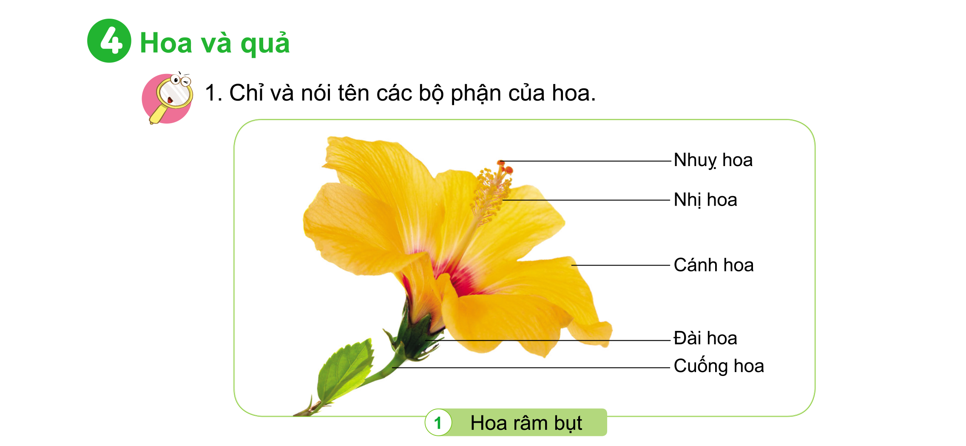
HĐ 7. Đặc điểm của hoa
Thảo luận nhóm:
Quan sát các hình 1 – 5 trang 69 SGK và trả lời câu hỏi:
Chỉ và nói các bộ phận của hoa.
So sánh về kích thước, màu sắc, mùi hương của các hoa trong mỗi hình.

Slide 43

HĐ 7. Đặc điểm của hoa
Cánh hoa
Nhuỵ hoa
Đài hoa
Nhị hoa
Cuống hoa
Hoa râm bụt

Slide 44


HĐ 7. Đặc điểm của hoa
Đặc điểm một số loài hoa trong tự nhiên:
Kích thước: trung bình
Màu sắc: đỏ
Mùi hương: mùi thơm
1
Hoa hồng

Slide 45
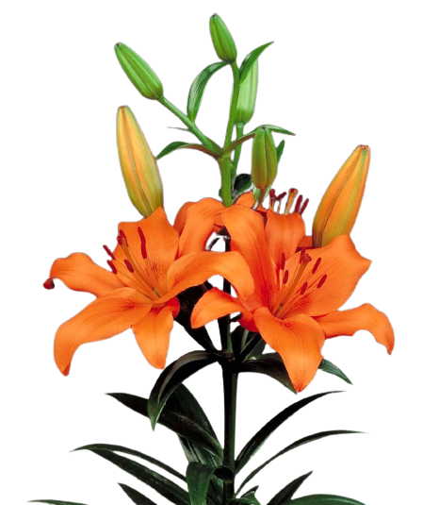
HĐ 7. Đặc điểm của hoa
Đặc điểm một số loài hoa trong tự nhiên:
Kích thước: lớn
Màu sắc: màu vàng
Mùi hương: mùi thơm hắc
2
Hoa li

Slide 46
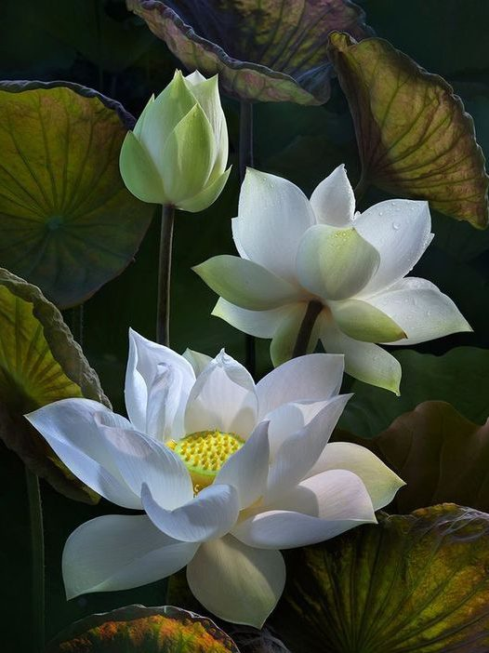
HĐ 7. Đặc điểm của hoa
Đặc điểm một số loài hoa trong tự nhiên:
Kích thước: lớn
Màu sắc: màu trắng
Mùi hương: mùi thơm
3
Hoa sen

Slide 47

HĐ 7. Đặc điểm của hoa
Em có nhận xét gì về kích thước, màu sắc, mùi hương của các hoa trong mỗi hình?

Slide 48

KẾT LUẬN
Hoa thường có cuống hoa, đài hoa, cánh hoá, nhị hoa và nhuỵ hoa. Các loại hoa có màu sắc, mùi hương,... khác nhau.

Slide 49
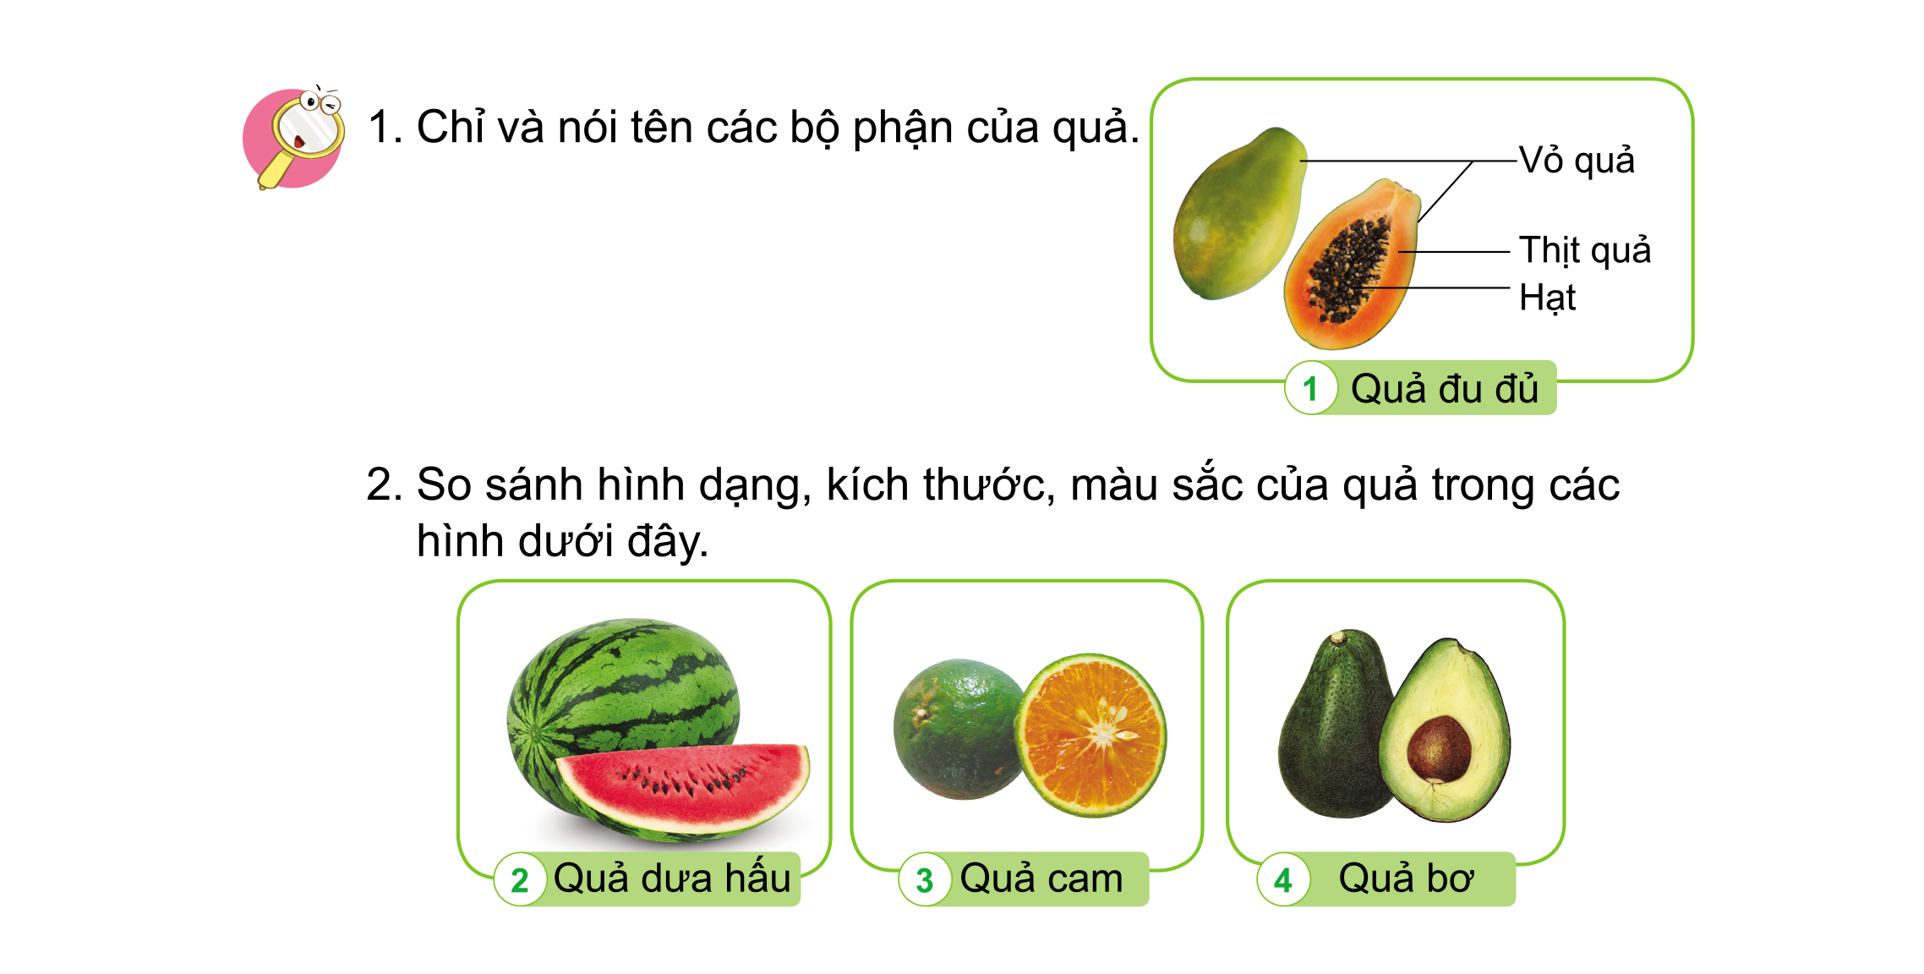

HĐ 8. Đặc điểm của quả
Em hãy quan sát tranh và chỉ ra các bộ phận của quả trong hình bên:

Slide 50
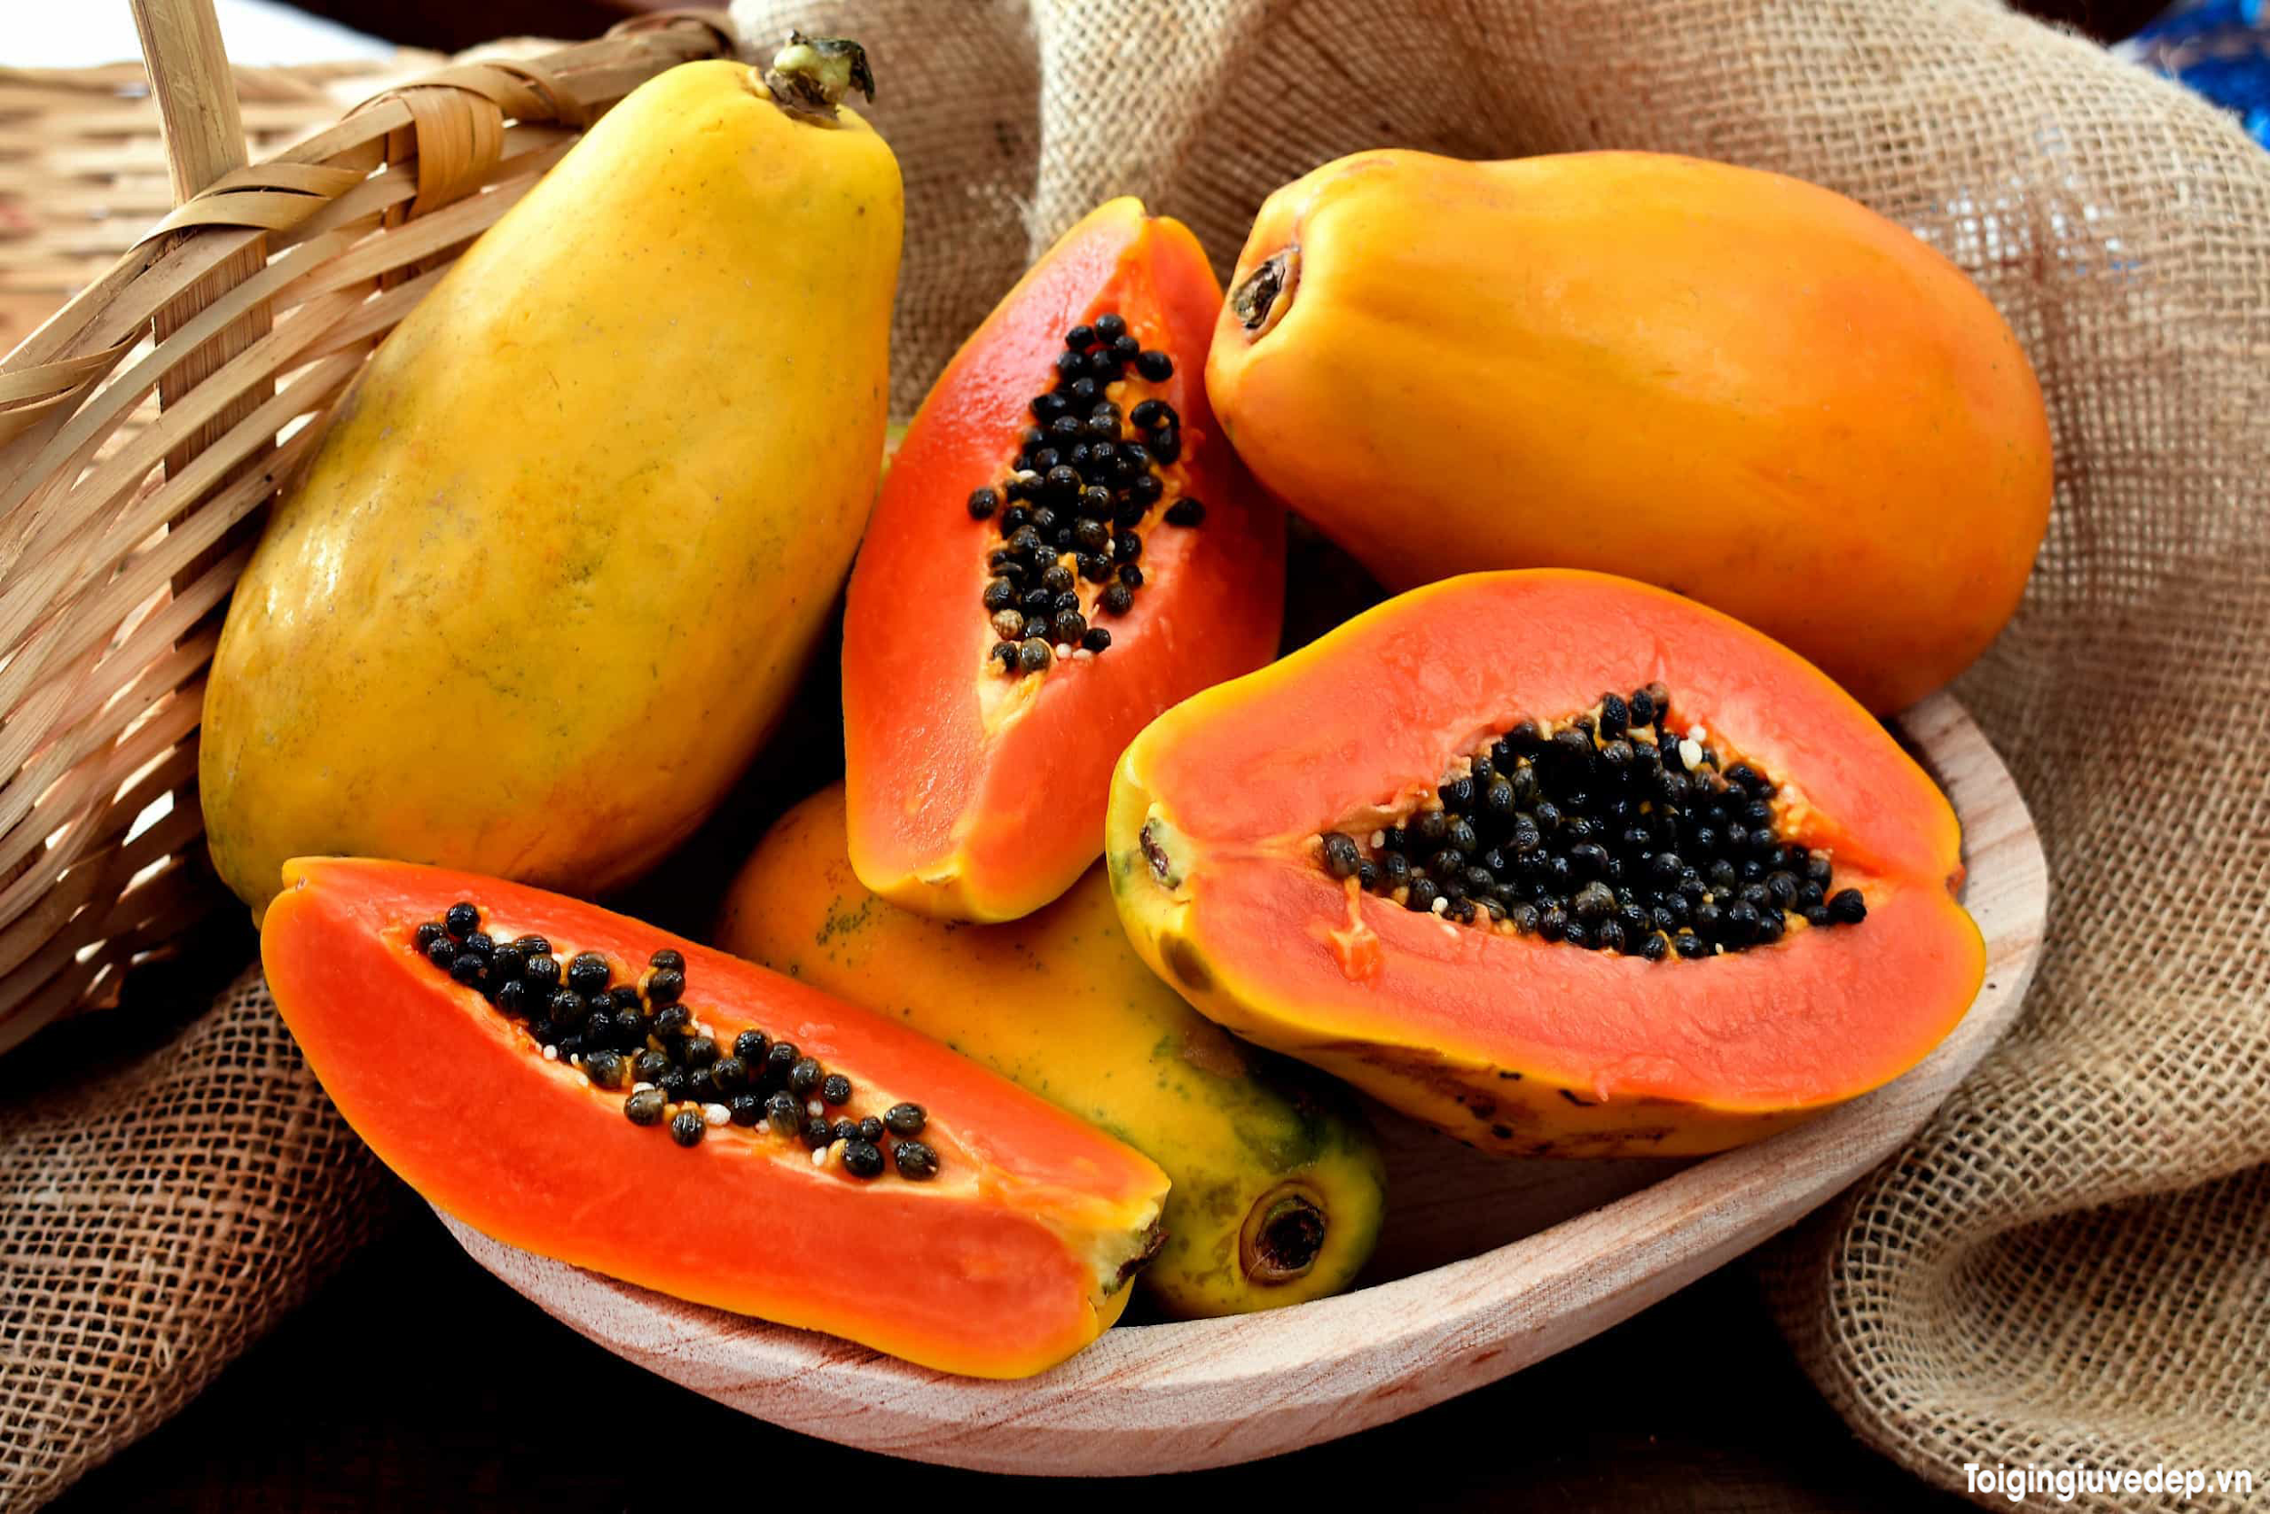

HĐ 8. Đặc điểm của quả
Bộ phận chính của quả bao gồm:
Vỏ
Thịt quả
Hạt

Slide 51

HĐ 8. Đặc điểm của quả
So sánh hình dạng, kích thước, màu sắc của quả trong các hình dưới đây.

Slide 52
Hình | Tên quả | Hình dạng | Kích thước | Màu sắc, đặc điểm khác
1 | Quả đu đủ | Bầu dục | To | Vỏ vàng xạnh, thịt quả màu vàng, nhiều hạt
2 | Quả dưa hấu | Tròn/ Bầu dục | To | Vỏ xanh, thịt quả màu đỏ, nhiều hạt
3 | Quả cam | Tròn | Trung bình | Vỏ xanh, thịt quả màu cam, nhiều hạt
4 | Quả bơ | Thuôn hơi dài | Trung bình | Vỏ xanh, thịt quả màu vàng nhạt, có một hạt lớn

Slide 53
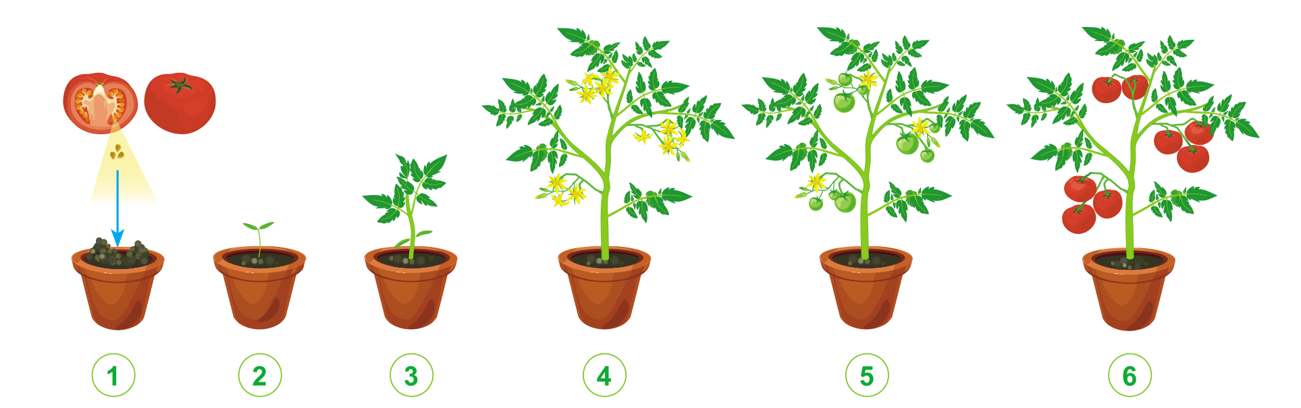
HĐ 9. Chức năng của hoa quả
Quan sát các hình 1 – 6 ở trang 70 SGK và mô tả quá trình từ hạt cà chua trở thành cây cà chua có quả chín.

Slide 54
Hình 1 | Hình 2 | Hình 3 | Hình 4 | Hình 5 | Hình 6
Hạt cà chua được gieo xuống đất | Gặp đất ẩm, hạt cà chua nảy mầm thành cây cà chua non | Cây cà chua non đã lớn hơn, có ít lá | Cây cà chua lớn thành cây to và ra hoa | Cây cà chua có hoa, quả xanh | Cây cà chua có quả chín

Slide 55

Dựa vào kiến thức đã được học, em hãy trả lời các câu hỏi sau:
Hoa và quả có chức năng gì?
Tại sao lại phải giữ lại hạt của cây?
Hoa là cơ quan sinh sản của cây. Hoa tạo thành quả và hạt. Khi gặp điều kiện thích hợp, hạt sẽ mọc thành cây mới.

Slide 56
Ấn để đến trang sách

Slide 57

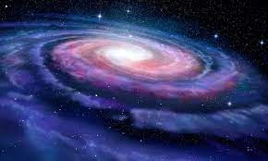
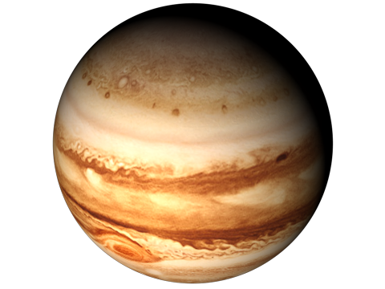
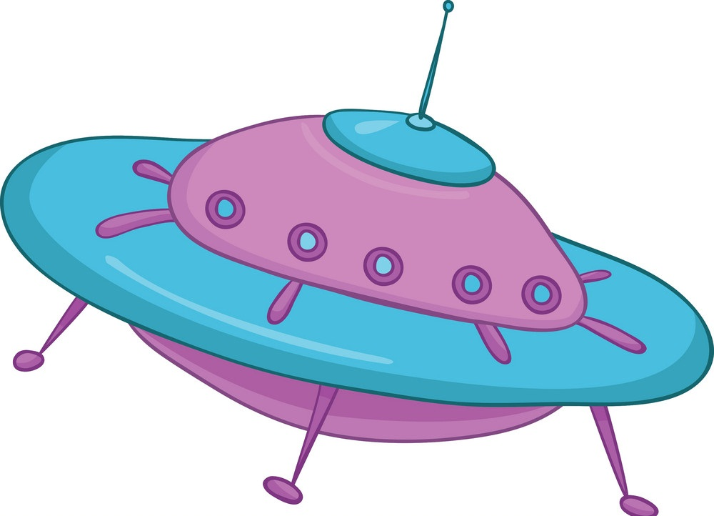
DU HÀNH VŨ TRỤ
BẮT ĐẦU

Slide 58



Sao Mộc
Sao Hỏa
Sao Kim
Sao Thủy
Notes:
Hướng dẫn: GV click vào Du thuyền để di chuyển đến hành tinh>>> chọn vào hành tinh để xuất hiện câu hỏi.
Lặp lại các bước trên để đến câu hỏi tiếp theo

Slide 59
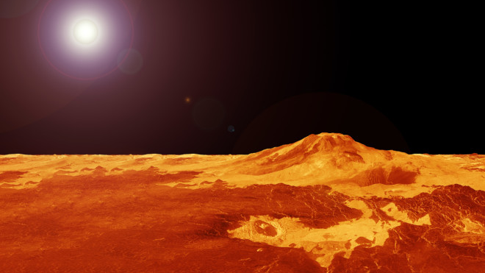
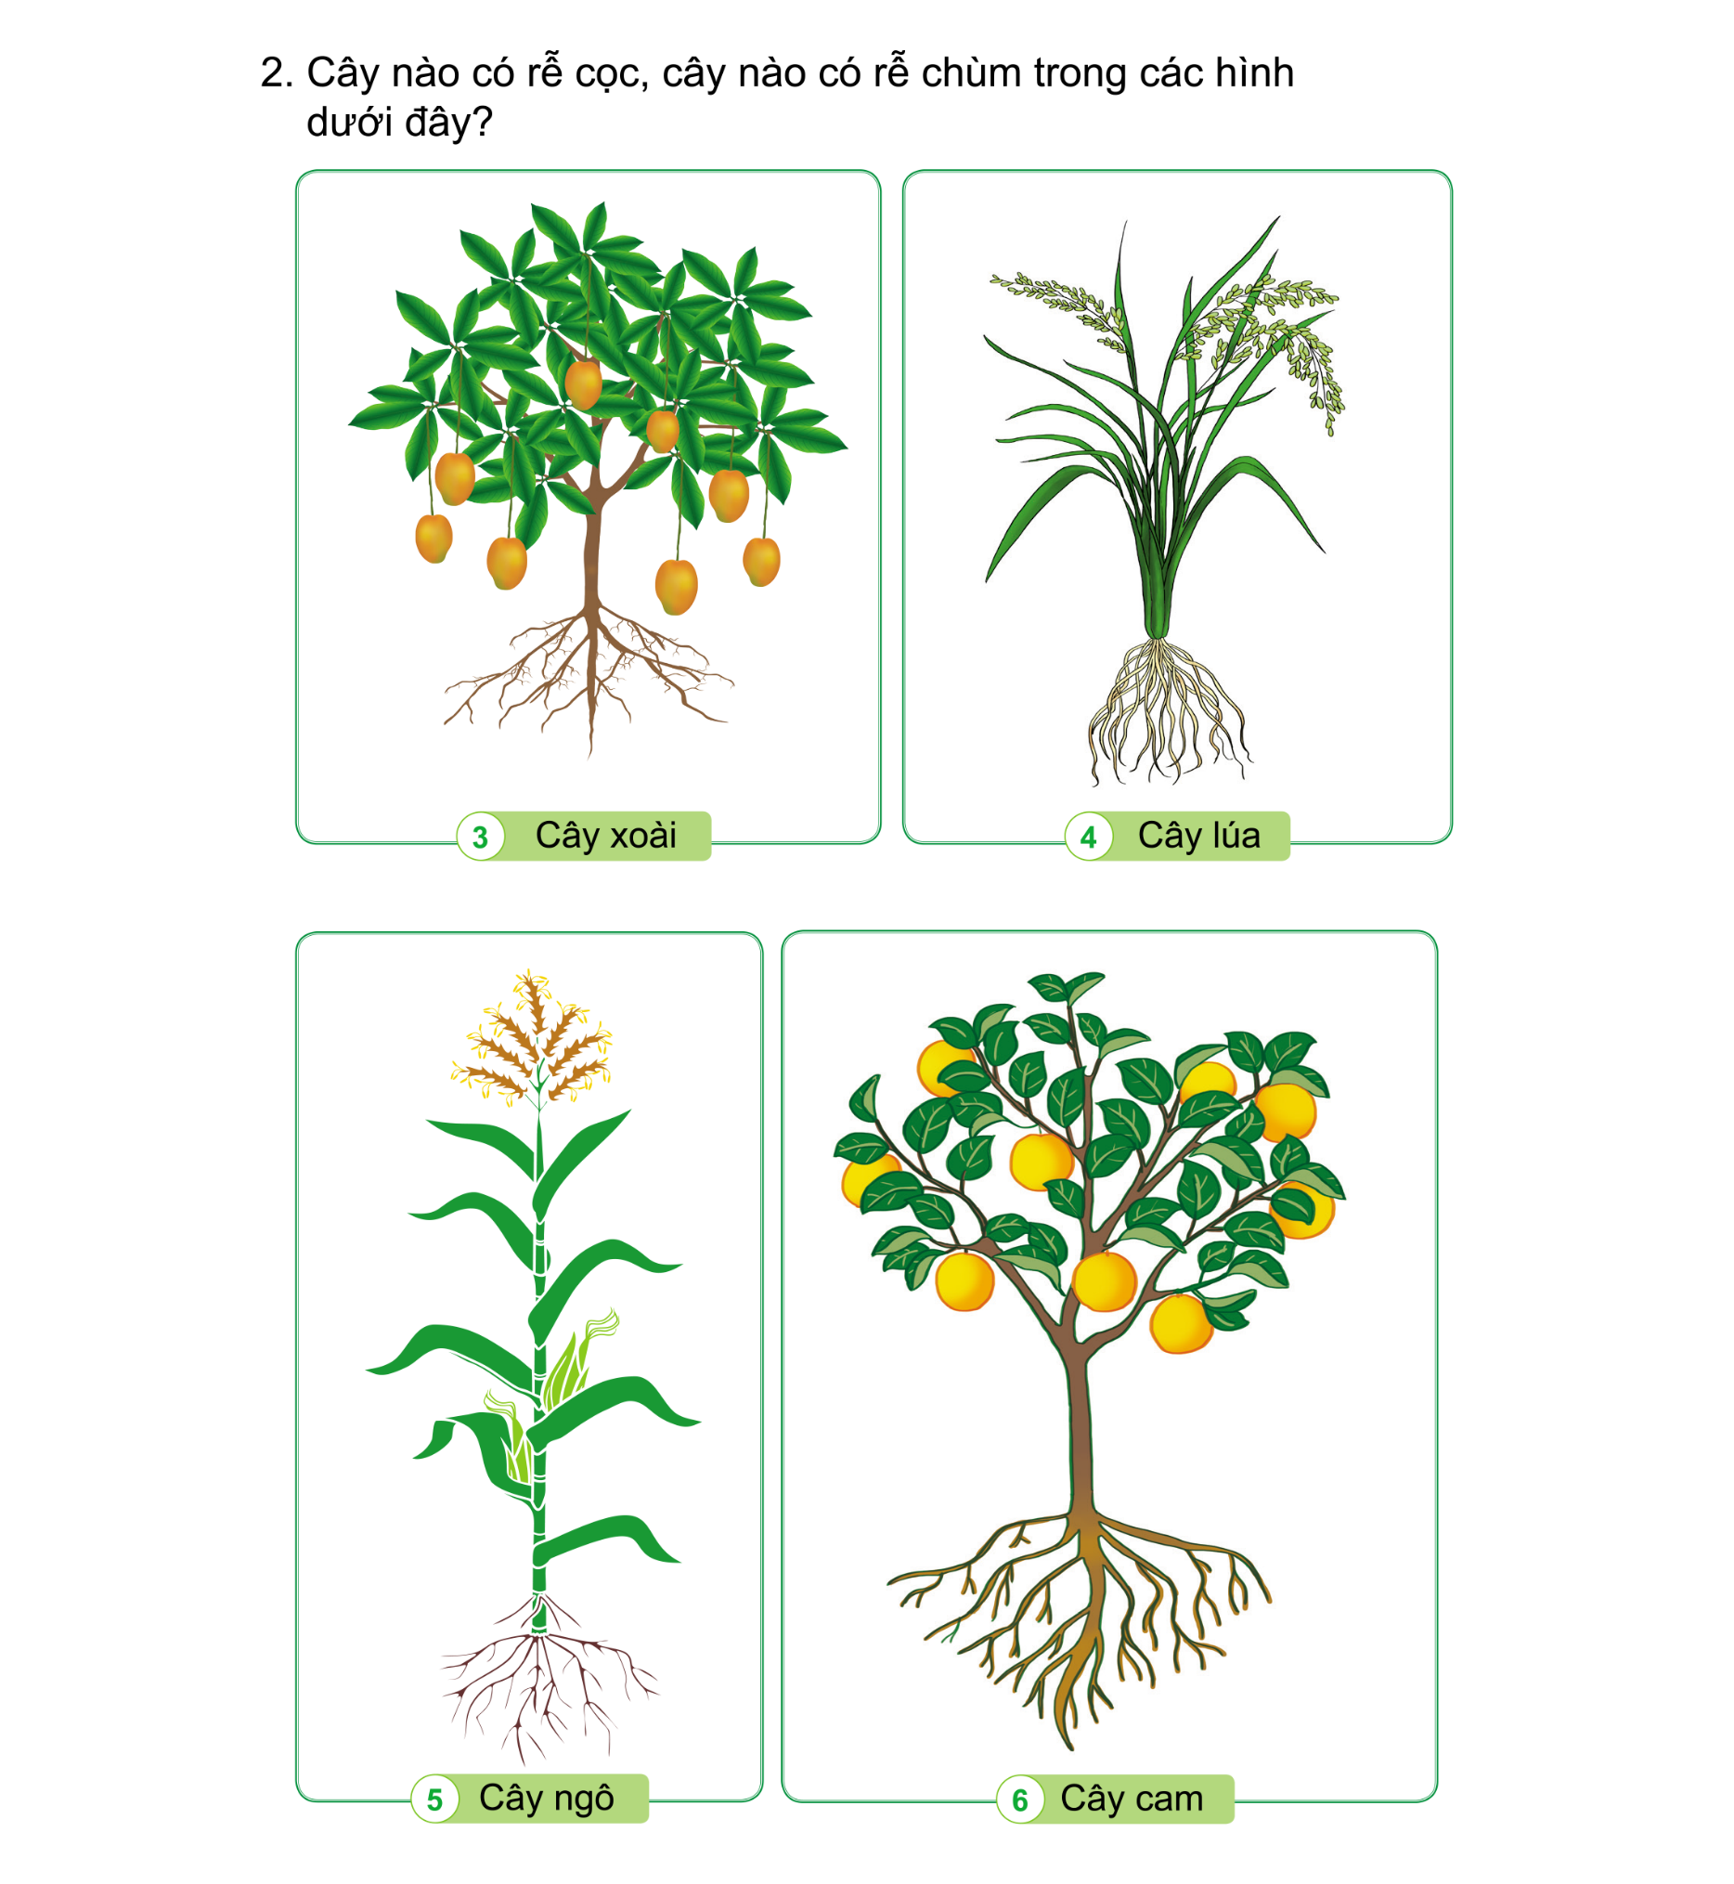


Rễ của cây trong hình thuộc loại rễ gì ?
A. Rễ chùm
B. Rễ cọc
Notes:
Hướng dẫn: GV click vào du thuyền để về màn hình chính.

Slide 60
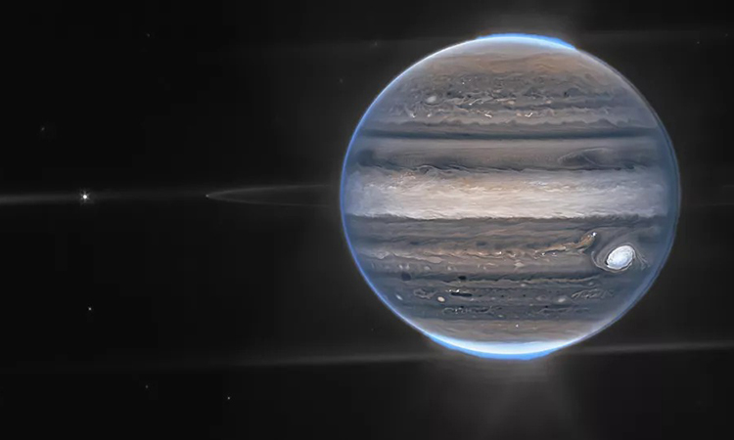

Rễ của cây trong hình thuộc loại rễ gì ?
A. Rễ chùm
B. Rễ cọc
Notes:
Hướng dẫn: GV click vào du thuyền để về màn hình chính.

Slide 61
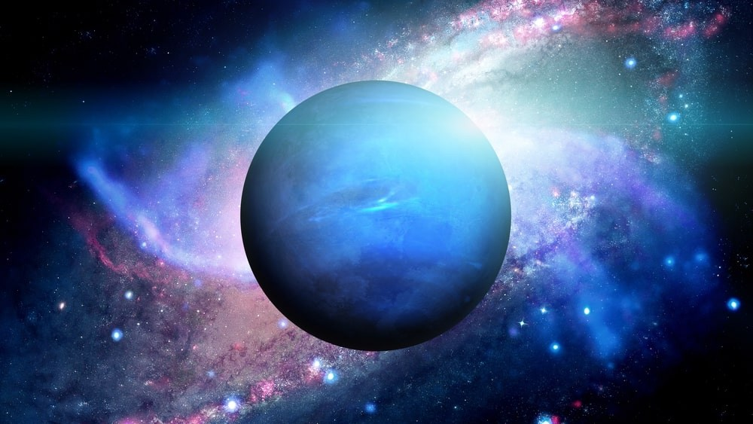

Rễ của cây trong hình thuộc loại rễ gì ?
A. Rễ chùm
B. Rễ cọc
Notes:
Hướng dẫn: GV click vào du thuyền để về màn hình chính.

Slide 62

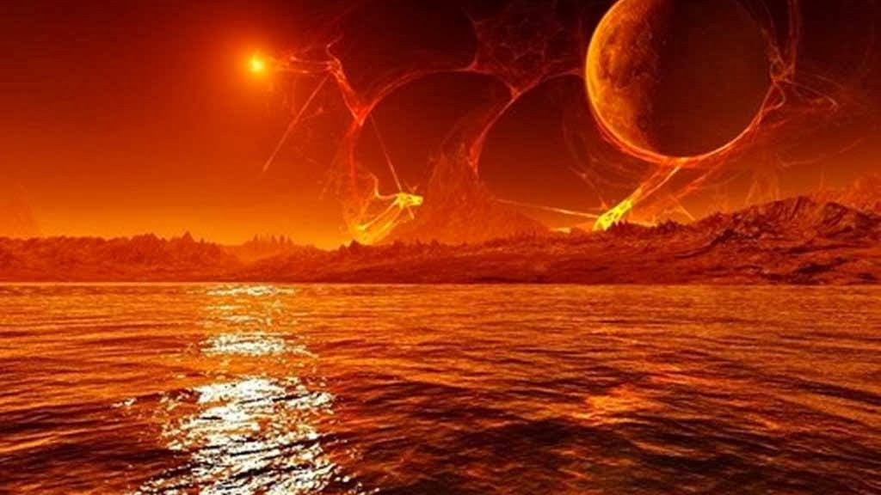

Rễ của cây trong hình thuộc loại rễ gì ?
A. Rễ chùm
B. Rễ cọc
Notes:
Hướng dẫn: GV click vào du thuyền để về màn hình chính.

Slide 63
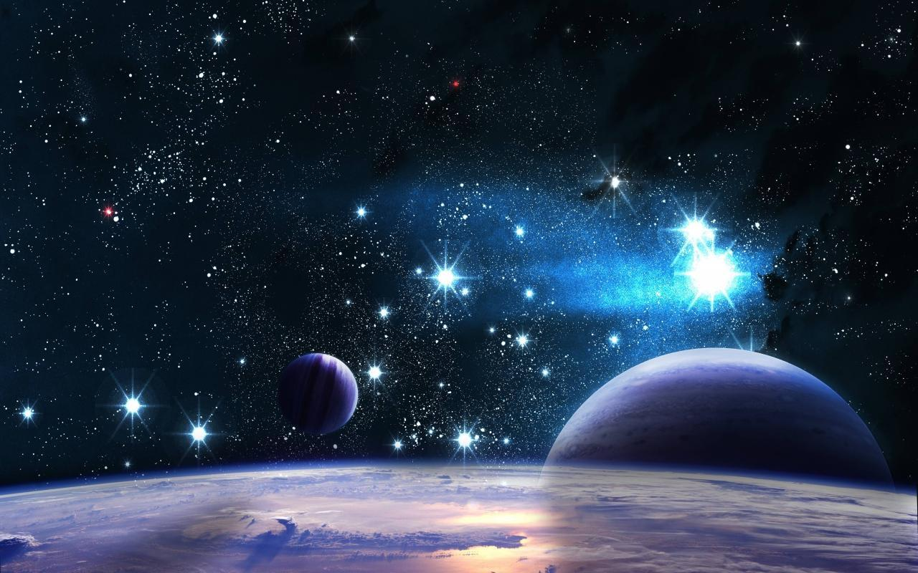



Chào mừng bạn đã đến với hành tinh của chúng mình.

Slide 64


Quan sát các hình 1 -3 mục “Em có biết” ở trang 63 SGK và trả lời câu hỏi: Rễ của những cây này có đặc điểm gì?

